Slide 1
Лабораторная работа 3
Математическое моделирование
Скандарова Полина Юрьевна

Slide 2
Цель работы
Построить графики модели боевых действий, а также ознакомиться с Scilab.

Slide 6
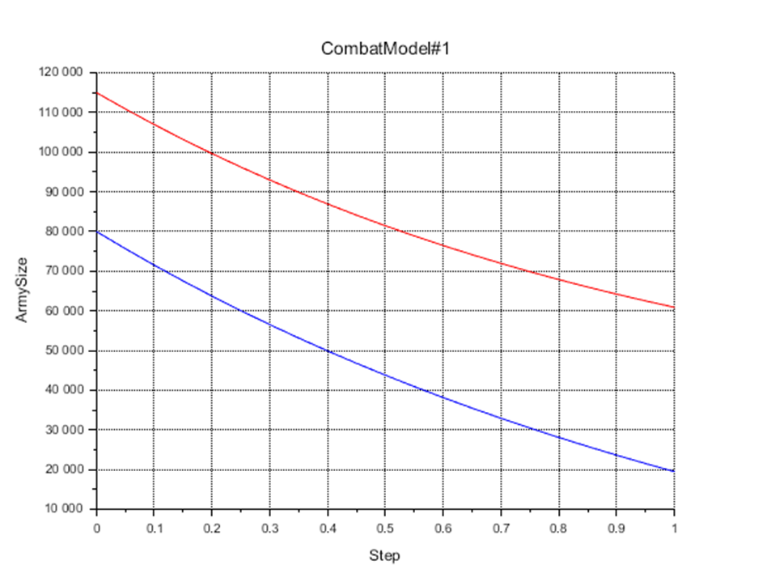

Slide 8
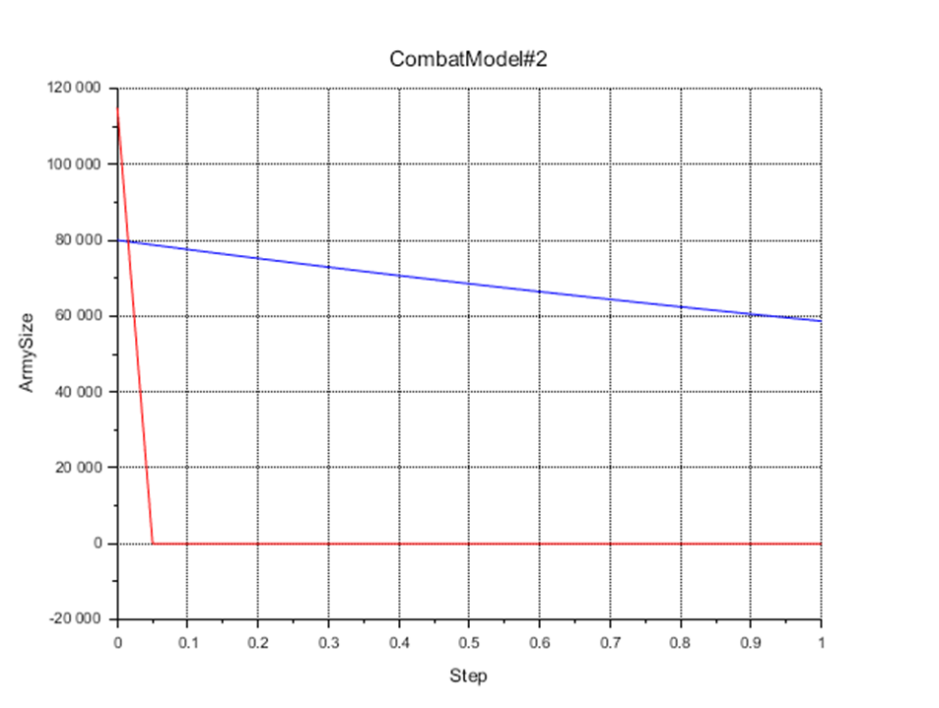

Slide 9
Вывод
В результате выполнения лабораторной работы мы научились решать и строить графики модели боевых действий в среде Scilab.

